Slide 1
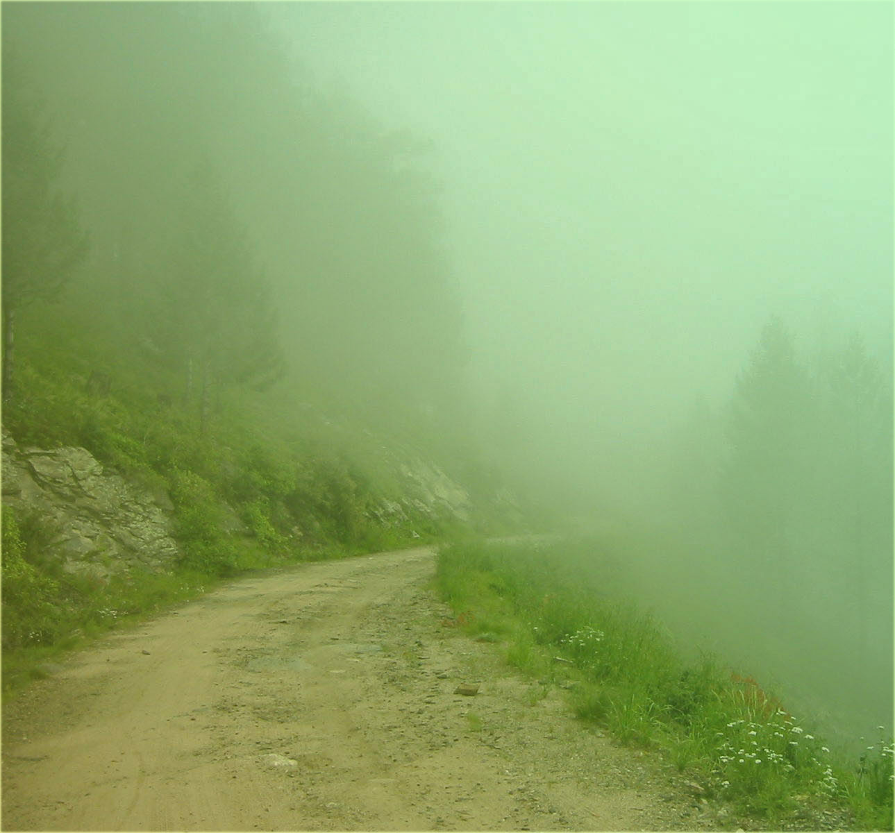
道 路

Slide 2
沒有天色常藍，
俗世的煙霧在瀰漫，
迷霧裡，誰不想折返？

Slide 3

暴雨間走到我身旁，
為我打開救恩的雨傘，
伴我行過，展開新曙光。

Slide 4

基督的愛，十架為我捨身；
基督真理、道路指引 。

Slide 5

今天，立志敬奉神，
基督有永生之道，

Slide 6
除你再找不到別個，能帶領我一生路途。

Slide 7
今生，願基督指引，真光照遍心中惡行，

Slide 8
甘心去愛，因基督是愛，回應你犧牲的愛。

